Slide 1
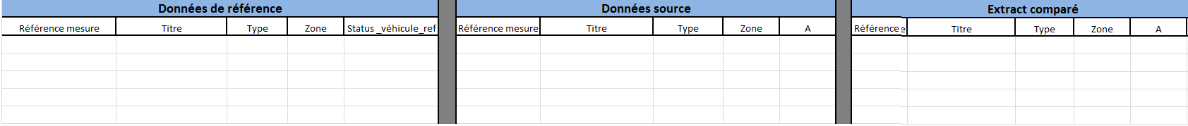
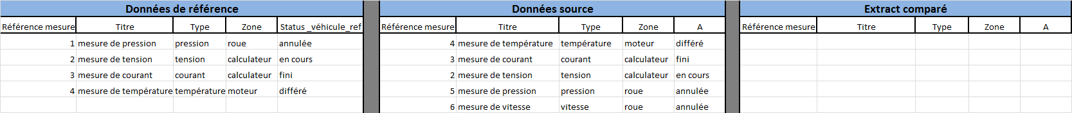
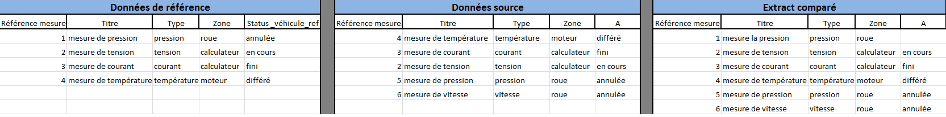
Trame de mon fichier excel
Etape 1: Je renseigne manuelle ment le fichier excel.
La référence, le titre, le type et la zone de la mesure sont identiques sur tous les véhicules
Le status de la mesure lui peut différé d'un véhicule à l'autre.
Etape2:
Je lance à l’aide d’un bouton une macro qui me rempli l'extract comparé .
Elle vérifie si la référence des données de références est présente dans la référence des données sources.
Le but étant d’avoir dans l’extract l’ensemble des références, leur titre, le type et la zone qui sont identiques sur les véhicules et le status propre pour chaque véhicule
- Cas 1: si on prend la référence de la mesure ‘1, je vois qu’elle n’est pas dans les données sources = > je la met dans l’extract comparé et je récupère le titre , le type et la zone et la cellule « A3 » qui correspond au status de la mesure sur le véhicule A est vide car il n’est pas présent dans les données sources du véhicule « A »
- Cas 2: si on prend la référence de la mesure ‘2’ ’(ou 3,4) , elle est présente dans les données sources => je reporte dans l'extract comparé la référence, le titre,le type, la zone et le status du véhicule A
- Cas 3: Comme je veux constituer dans l’extract une liste de toutes les références, je récupère également les références des données sources qui ne sont pas dans les données de références (ex: ref mesure 5 et 6)

Slide 2
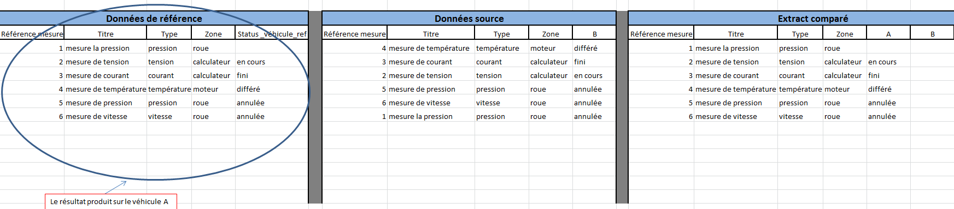
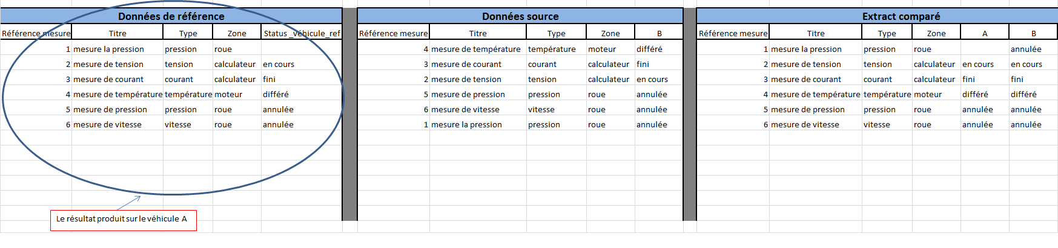
Etape 3:On refait la comparaison avec un véhicule B:
A l’aide d’un bouton je lance une 2ème macro qui va me récupérer les données de l’extract du véhicule A pour en faire ma référence pour le véhicule B (copier/coller en sorte).
Ensuite je renseigne mes données sources pour le véhicule B.
Etape 4: Je lance ma 1ère macro qui va faire le même traitement, mais elle renseignera la colonne du véhicule B.
Et ceux-ci pour X véhicules

